Slide 2
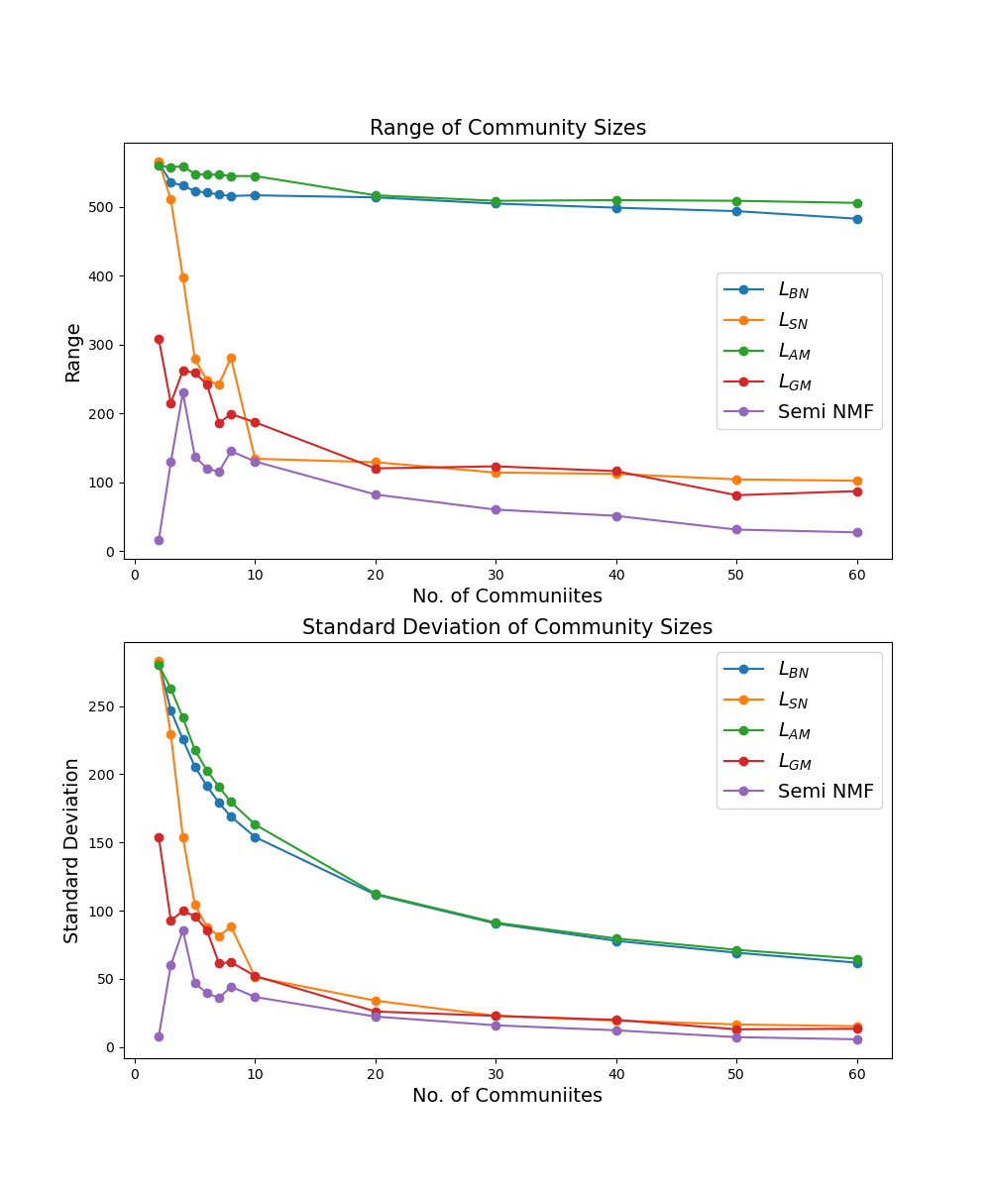
A
B

Slide 3
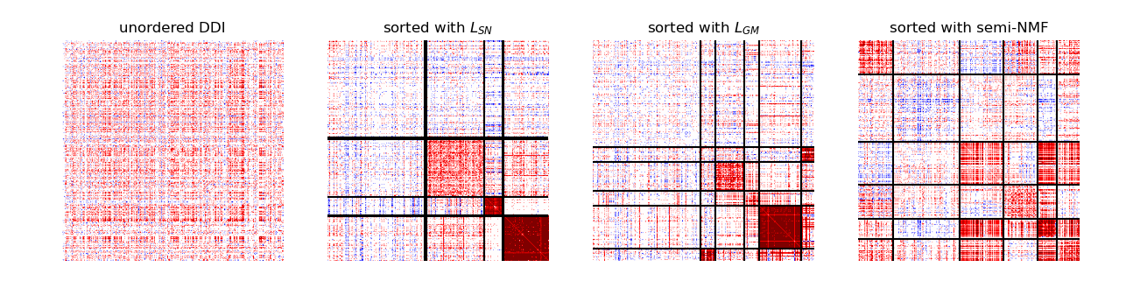
A
B
C
D

Slide 4
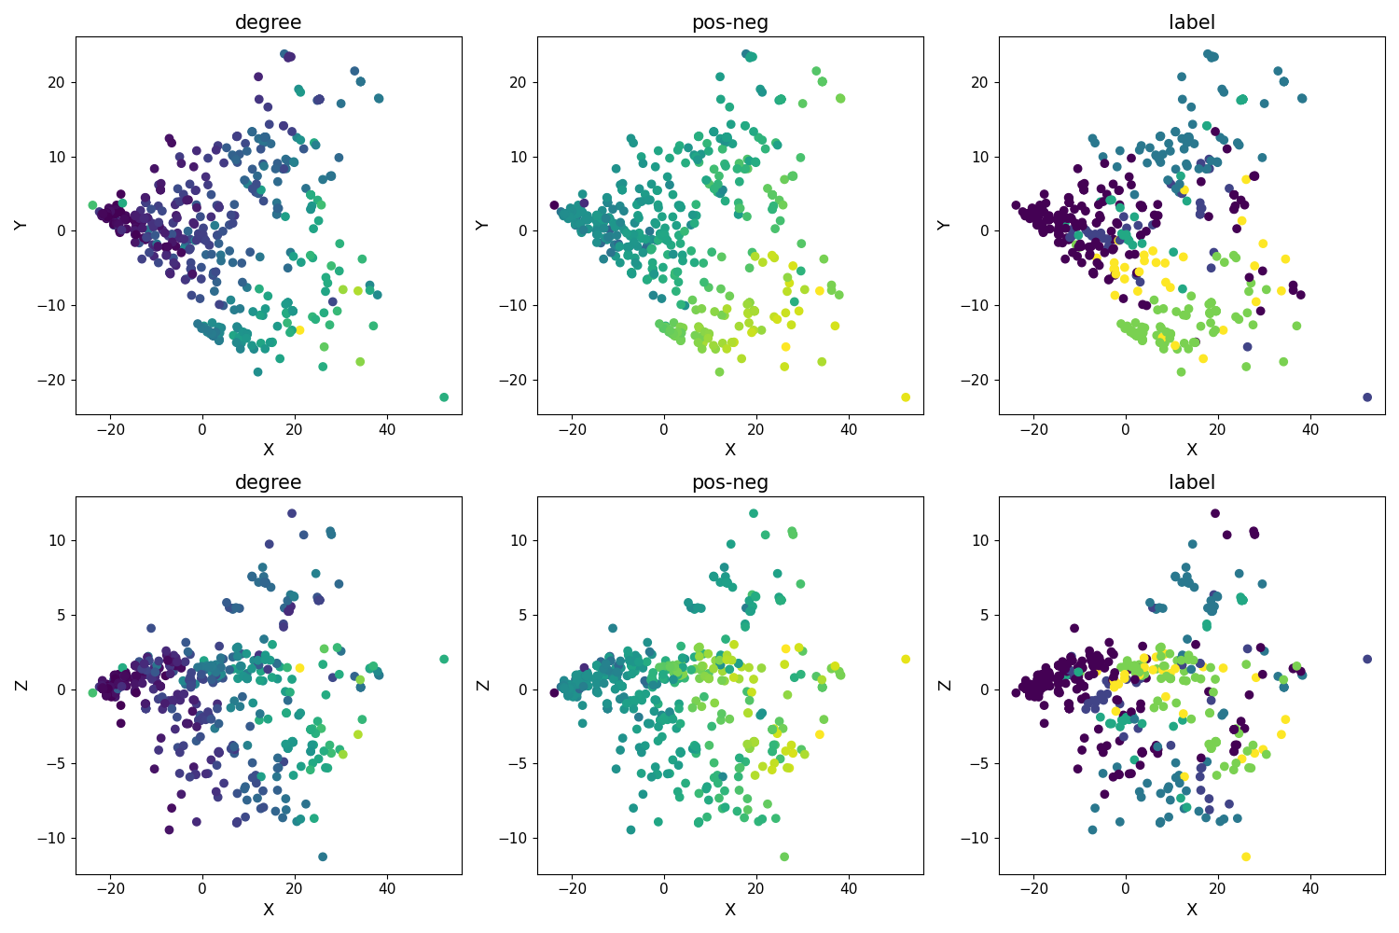
A
B
C
A
B
C
D
E
F
D
E
F

Slide 5
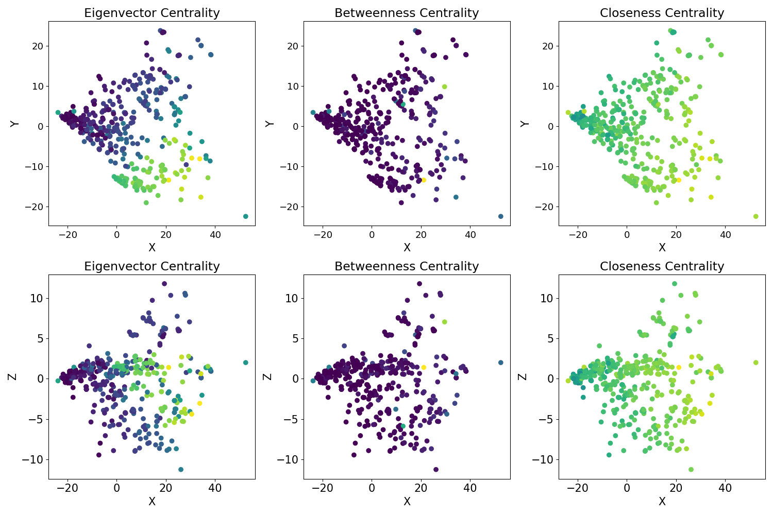
A
B
C
D
E
F

Slide 6
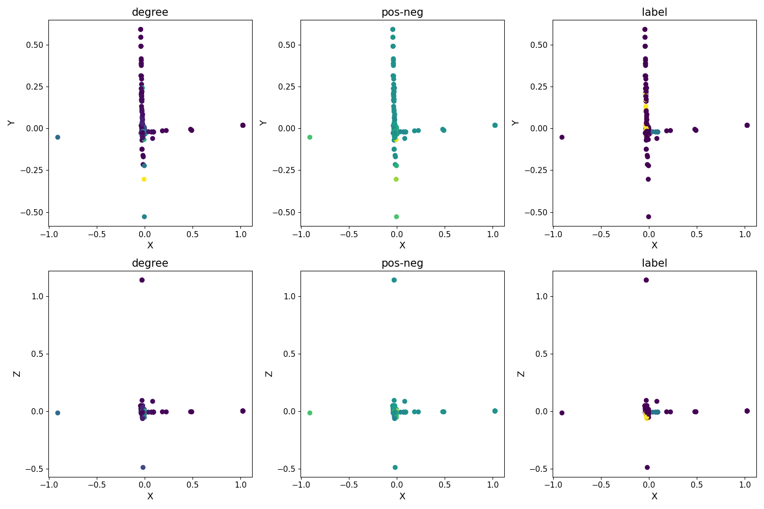
A
B
C
D
E
F

Slide 7
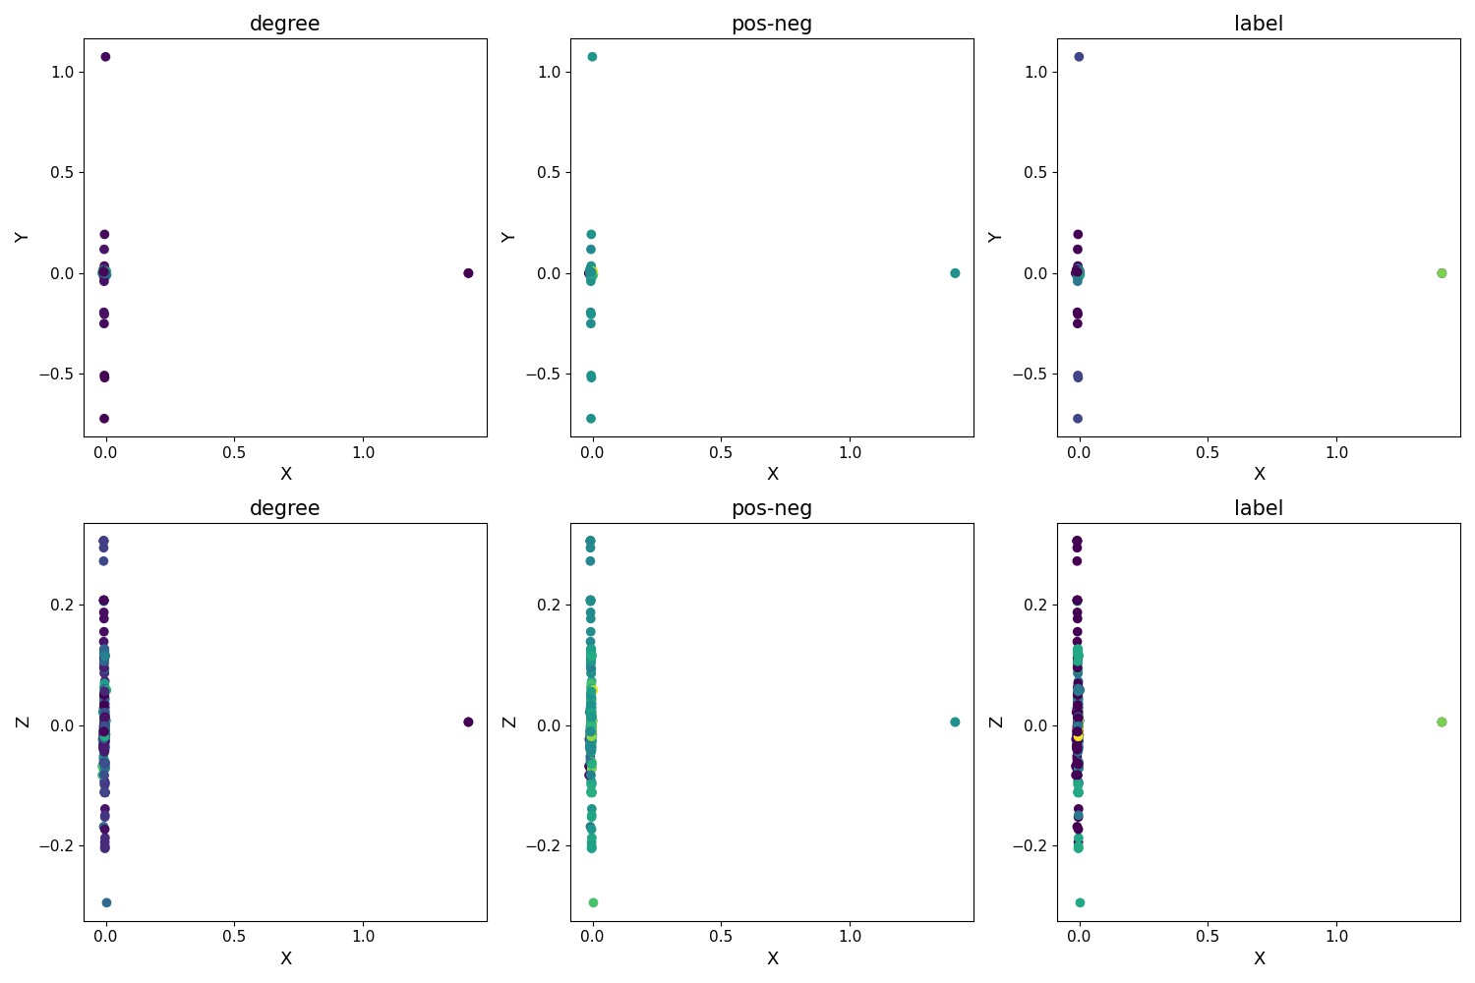
A
B
C
D
E
F

Slide 8
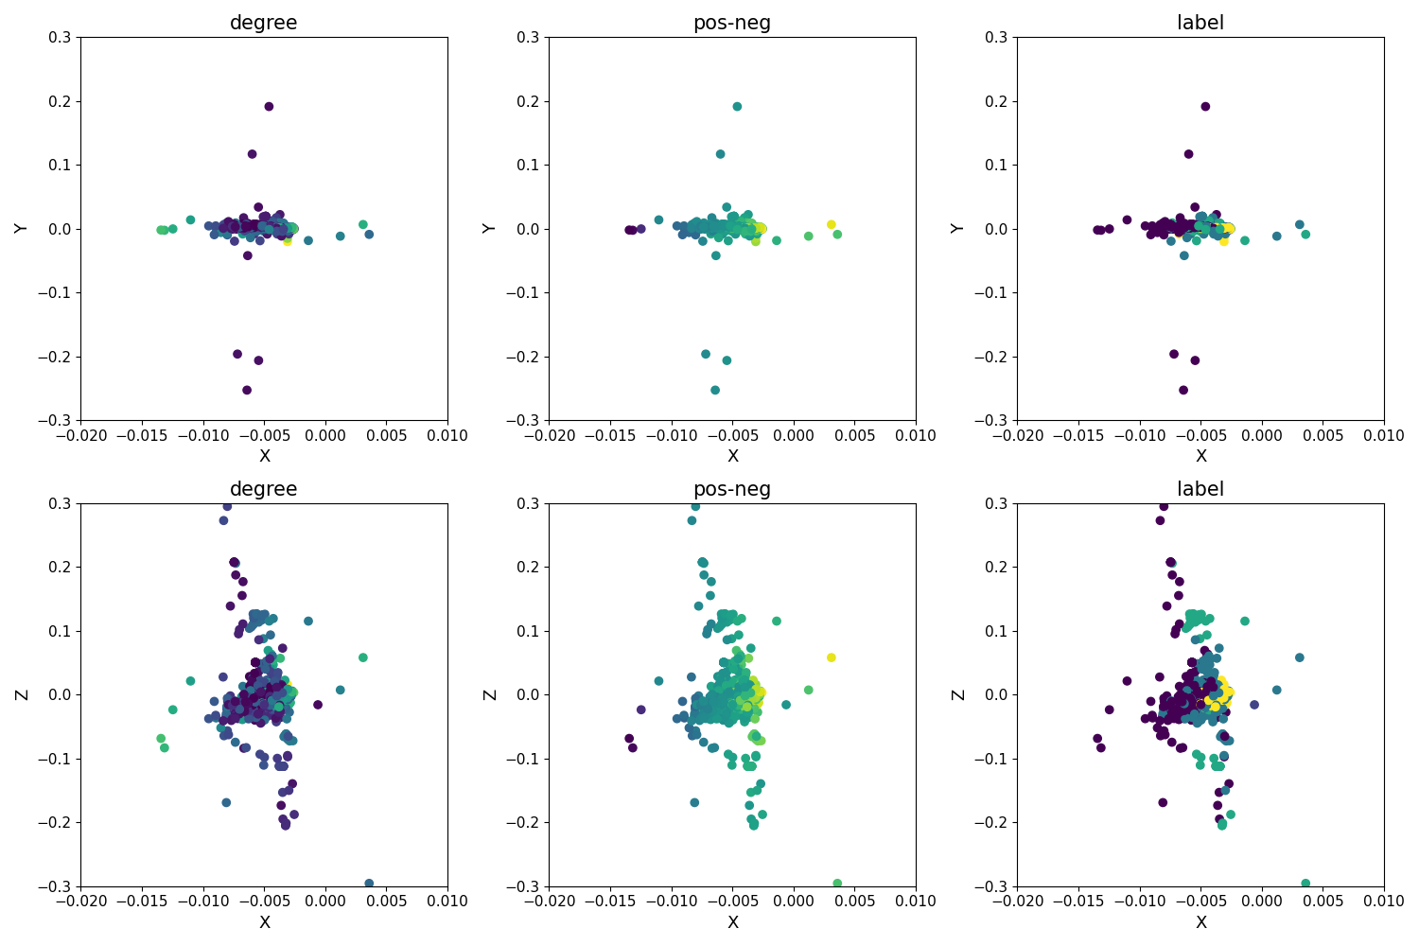
A
B
C
D
E
F

Slide 9
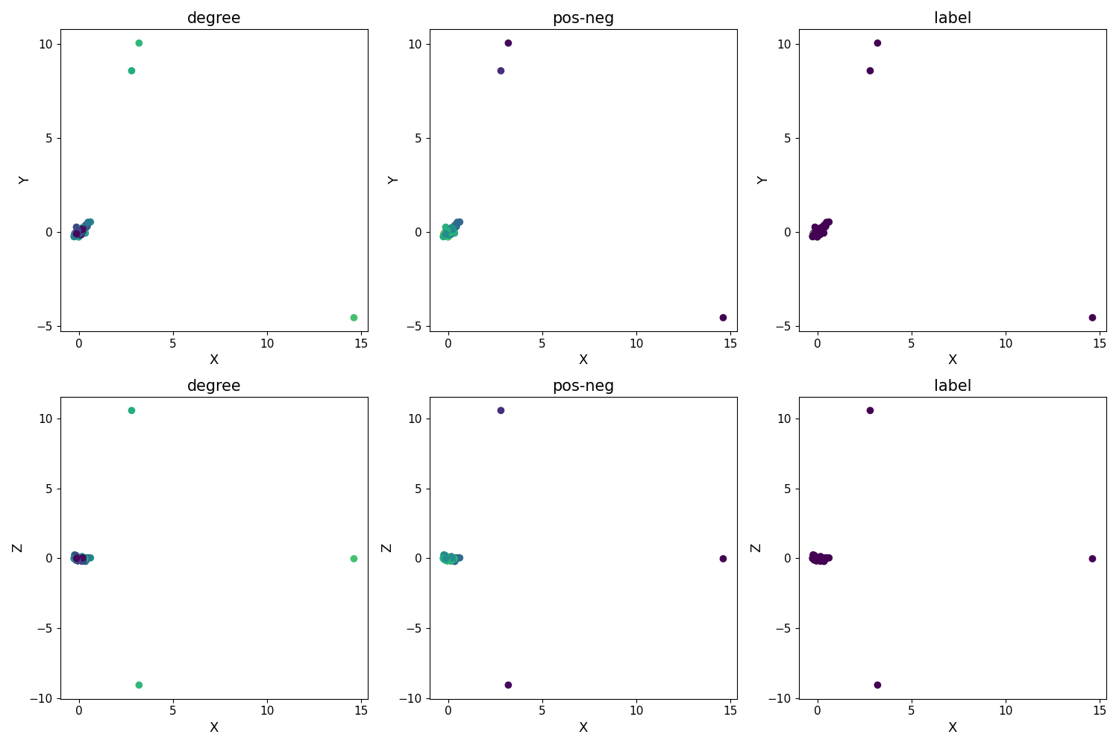
A
B
C
D
E
F

Slide 10
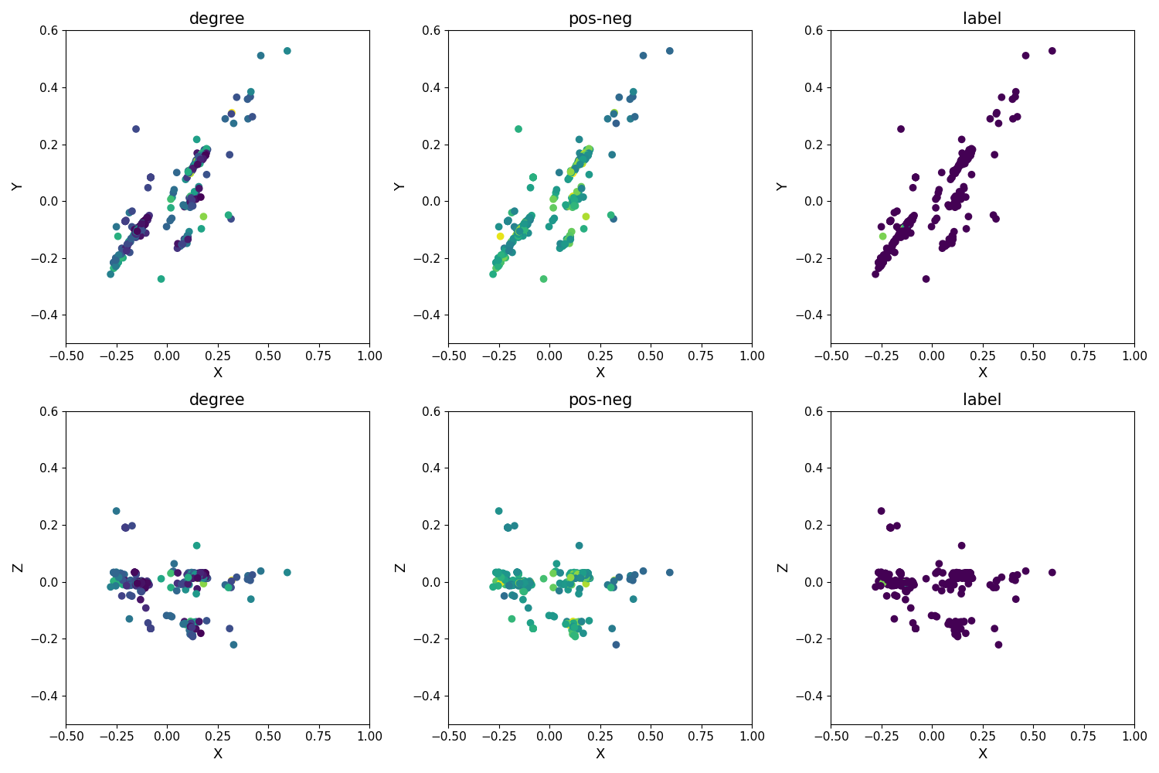
A
B
C
D
E
F

Slide 11
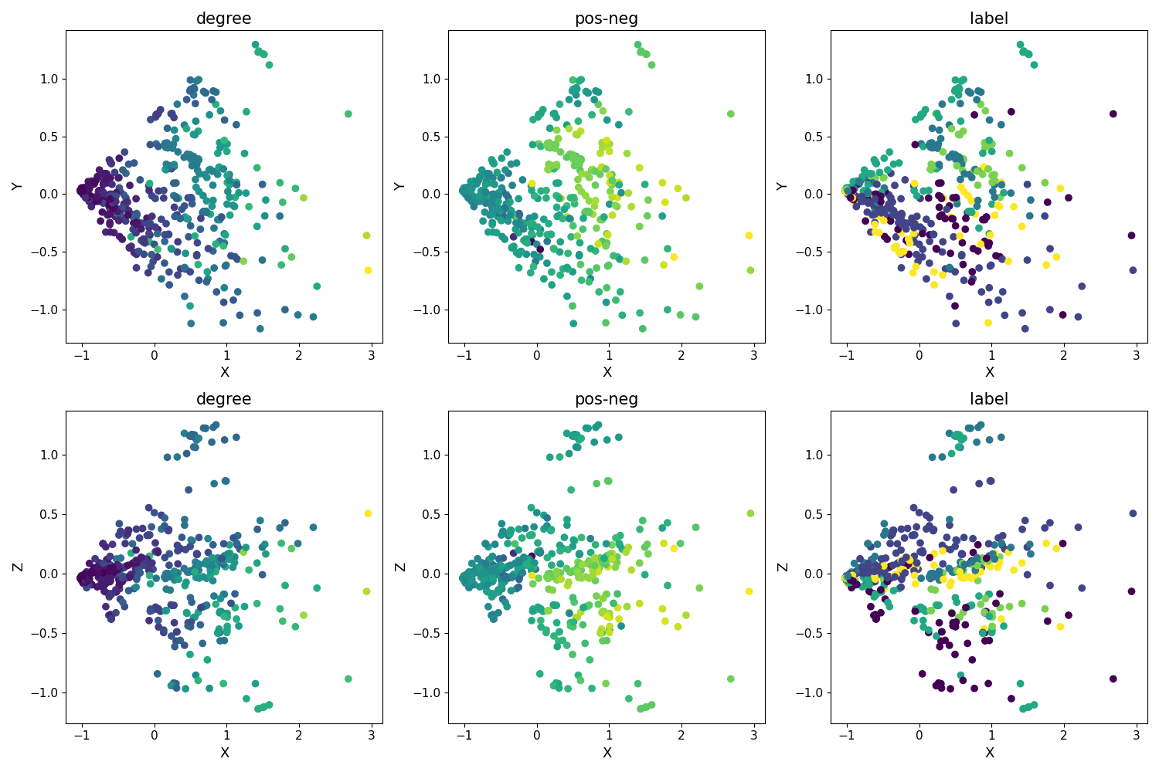
A
B
C
D
E
F

Slide 12
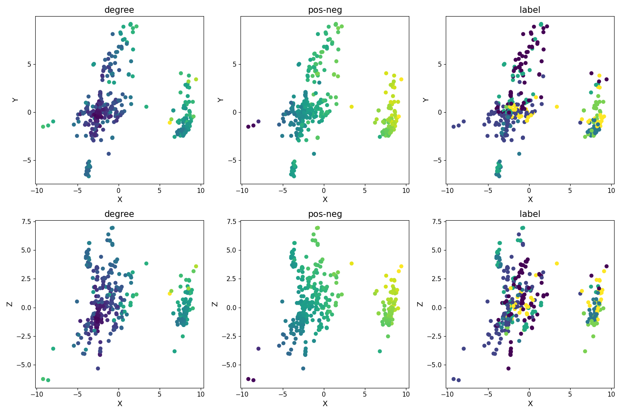
A
B
C
D
E
F

